Slide 1
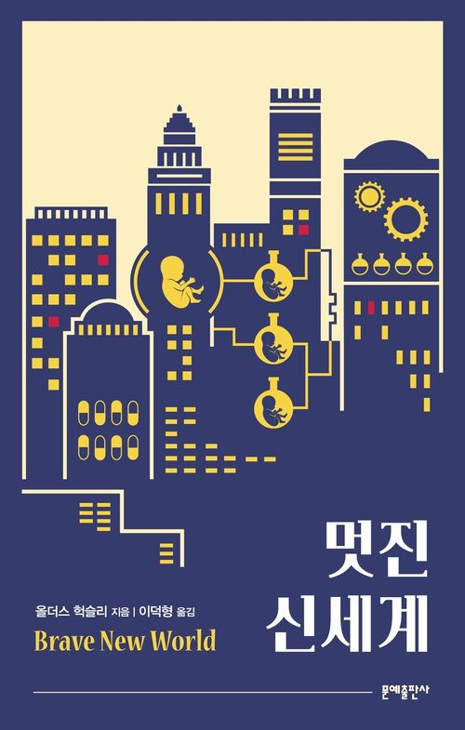
멋진 신세계
Brave New World
Aldous Leonard Huxley (1894.7.26 ~ 1963.11.22)
10조(7명)
발표자 : 이민수
제목 소개 담당 : 서윤덕
저작의 의의 담당 : 정다연
작가 소개 담당: 김현주
줄거리 담당 : 정준희
현대적 의의 담당 : 이강희
PPT 제작 & 주요 개념 담당 : 유재혁
논제 : 1)서윤덕 2)김현주 3)정준희
12 / 6 발표 자료

Slide 2
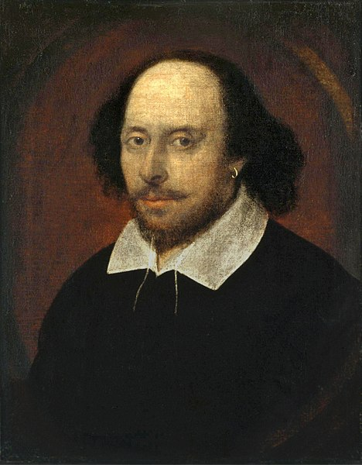
제목 소개
“O wonder! How many goodly creatures are there here! How beauteous mankind is! O brave new world, That has such people in’t.”
훌륭한 사람들이 여기에 이렇게나 많다니!
인간은 정말 아름답구나!
오, 멋진 신세계인가?
이런 사람들이 모여 사는 곳!
1564.4.23 ~ 1616.04.23
The Tempest 5장 1번째 장면의 연설 中

Slide 3
제목 소개
오, 멋진 신세계인가?
이런 사람들이 모여 사는 곳!
반어적 표현
오, 이런 사람들이 모여사는 것이 멋진 신세계인가?
오, 멋진 신세계는 존재하는 것이 맞는가?
1564.4.23 ~ 1616.04.23
The Tempest 5장 1번째 장면의 연설 中

Slide 4
저작의 의의
내용
대상
가정 상황
예측 가능한
특정 디스토피아적 세상 구축
↧
사고실험
궁극적으로
능률적인 전체주의 국가
↧
정치철학적 비판
과학과 문명의 진보
+
전체주의 사상
=
비극

Slide 5
소설을 바라보는 관점
당대 문화의 풍자
과학의 사회적 역할에 대한 논평
사회개혁의 한 방안

Slide 6
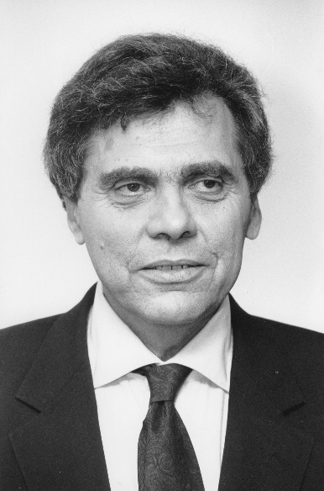
작가에 대한 평가
헉슬리의 미래상에선 인간에게서 자율성과 분별력, 그리고 역사를 박탈하기위한‘빅브라더(조지 오웰, 1984)’는 필요 없다.
사람들은 스스로 압제를 환영하고, 자신들의 사고력을 무력화하는
테크놀로지를 떠받들 것이라고 내다봤다.
헉슬리는 지나친 정보과잉으로 인해 우리가 수동적이고 이기적인 존재로
전락할까 봐 두려워했다.
헉슬리는 우리가 좋아서 집착하는 것이 우리를 파멸시킬까 봐 두려워했다.
닐 포스트먼<죽도록 즐기기> 中
1931.03.08 ~ 2003.10.05

Slide 7
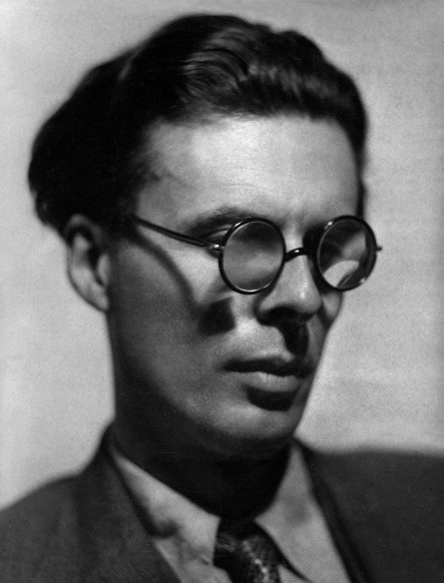
작가 소개
이름 : 올더스 헉슬리
특징 1 : 광범위한 지식
특징 2 : 예리한 지성
특징 3 : 우아한 문체
1894.07.26 ~ 1963.11.22
특징 4 : 오만하고 냉소적인 유머감각
종합 : 백과사전적 박학다식인 천재

Slide 8
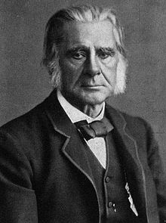
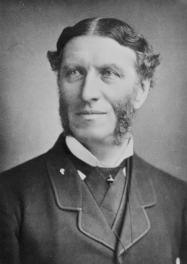
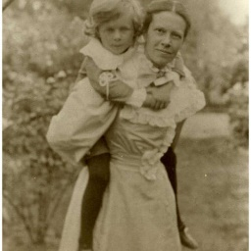
작가 소개
할아버지 : 토머스 헨리
생물학자 (다윈의 진화론 서문에 등장)
외할아버지 : 매슈 아널드
1826.05.04 ~ 1895.06.29
옥스퍼드 사학 교수
어머니 : 줄리아 헉슬리
1822.12.24 ~ 1888.04.15
작가이자 저널리스트
1826.??.?? ~ 1908.11.29
공통점 : 인간과 세계의 근원적인 문제에 대한 고찰 및 해결 시도

Slide 9
작가 소개
과학 문명의
횡포
↧
공포 + 혼돈으로 인식
지나친 과학 남용
↧
문명의 몰락&파괴 묘사
이율 배반적 삶
1894.07.26 ~ 1963.11.22

Slide 10
시대적 상황
20세기 벽두의 빅토리아 여왕시대
도덕적 행동규범
신사의 전통
교양적인 취향
불안, 근심, 초조의 시대
=
예술양식이 복합적인 사상과 기법의 충돌

Slide 11

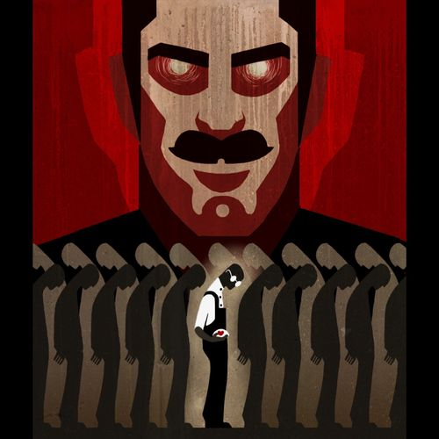
시대적 상황
작품명 : 우리들
작품명 : 1984
작가 : 예브게니 자먀찐
작가 : 조지 오웰
반 유토피아 장르의 초석
통일된 전체주의
조화와 순응의 세계
삶 =‘번호’= ‘기호, 숫자’
전체주의적 사고‘만’가능
획일화된 인간
억압, 통제 = 정신 지배만 가능
언어를 통한 여러 양상의 ‘통제’

Slide 12
시대적 상황
모더니즘이란?
명사
사상, 형식, 문체 따위가 전통적인 기반에서 급진적으로 벗어나려는 창작태도
현대 문명에 대하여 비판적이고 미래에 대해서는 반유토피아적

Slide 13
시대적 상황
모더니즘이란?
형식의 혁신
전통기법의 탈피와 혁신
의식의 흐름
새로운 시간관
신화의 기용
이미지즘
설격묘사
실존주의
초월적 순간

Slide 14
줄거리 요약
부화 습성
훈련 본부
버나드에게
끌리는 레니나
뉴 멕시코
보호구역
문명인이었던
린다와 존
유명인사가 된
버나드
존의 태도변화
존과 레니나의
관계
린다의 사망
군중 선동
사회를 행복하게 만들기 위한
조건들
한적한 등대로 간 존
존의 정신적
무너짐
자살을 택한 존

Slide 15
주요 개념
계급제
알파α& 베타β(상위계층)
출중한 외모
감마γ& 델타δ& 엡실론ε(하위계층)
작은 체구와 악취
난자 1개당 1명
최대 96명의 쌍둥이
알파α
베타β
감마 γ
델타 δ
엡실론 ε

Slide 16
주요 개념
소마
주요기능
다량 섭취시
일정시간 수면 후 행복한 꿈
적정 섭취시
우울 & 불행한 감정 제거
성분
프로포폴 + 진정제 + 우울증 치료제

Slide 17
주요 개념
행복
무지한 행복
적절한 근무시간과 여가 시간
주어진 일을 잘 하는 것
알파
정해진 한계내의 자유로운 선택과 책임
감마
델타 & 엡실론
베타
행정업무를 처리
세뇌로 인한 적응

Slide 18
현대적 의의
효율성
바보들의 천국
본질은?
발전된 과학기술
계급사회의 모순
기술자
채찍질
과학자

Slide 19
논제
과학 문명의 발달이 인간의 존엄성 상실로 이어질 것인가?
존은 왜 갈망하던 세계에 와서 그 행복에 적응하지 못하고 오히려 부정할까? 존이 원하는 행복이란 무엇일까? 무엇이 진정한 행복이고 멋진 신세계일까?
소설 속에서 인류는 평화, 편안함, 행복을 위해 진실, 예술, 과학, 종교, 자유 등 많은 것을 포기했다.
특정 가치를 온전히 취하기 위해 다른 가치를 온전히 배제하는 것은 합리적이라고 볼 수 있는가? 또한
인류가 특정 가치를 위해 인간으로서 필수적인 가치를 온전히 포기하는 것은 정당화 될 수 있는가?

Slide 20
감
사
합
니
다

